Slide 1
确定位置
用方向和距离确定位置（2）

Slide 2
1. 结合具体事例，根据方向和距离的描述，在图上确定某个点
的位置；
2. 通过绘制平面图，培养学生的动手操作能力，在活动中，
培养学生合作探究的意识和能力，积累活动经验，发展学生
的空间观念；
3. 联系生活实际，使学生体会在图上准确地标出物体位置的
重要性，感受数学就在身边，激发学习兴趣。

Slide 3
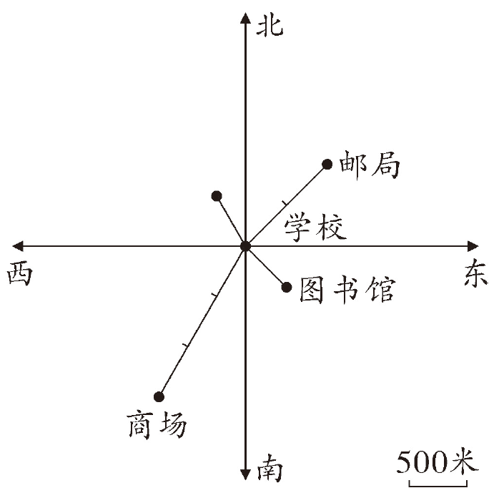
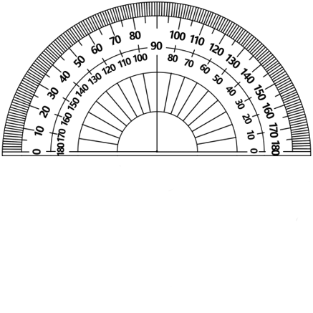
以学校为参照点，分别说说医院、邮局、图书馆和商场的位置。
医院
30°
医院在学校北偏西 30°方向上，距离是 500 m。
45°
邮局在学校东偏北 45°方向上，距离是 1000 m。

Slide 4
图书馆在学校东偏南 45°方向上，距离是 500 m。
医院
商场在学校南偏西 30°方向上，距离是 1500 m。
30°
45°
在平面图上描述某个点的位置：
① 确定参照点；
② 找到相对于参照点的距离和方向.

Slide 5
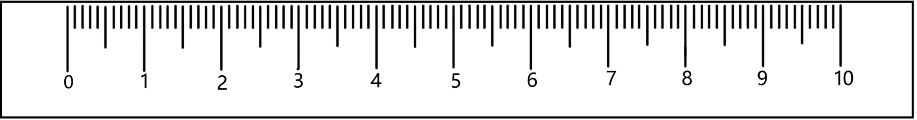

北
用量角器画出方向
4
一艘货船位于搜救船
北偏西 40°方向上，
距离搜救船 1000 m。
请你在右图中标出货
船的位置。
货船
40°
搜救船
1000 m要用 2 cm表示
观测点
如何在图上标出货船的位置？
500 m
图中用 1 cm 表示 500 m

Slide 6
在平面图上确定某个点的具体位置的步骤：
北
①定点：确定参照点，建立方向标；
货船
40°
②定方向：用量角器确定该点相对于
参照点所在的方向；
搜救船
观测点
③定距离：根据图上的单位长度，用刻度尺
确定该点与参照点之间的距离；
500 m

Slide 7
【选自教材第7页 做一做 第1题】
1. 在右图中分别画出 A 岛的西偏北 30°、
西偏南 40°和东偏南 20°方向。
北
A岛
30°
40°
20°

Slide 8
【选自教材第8页 做一做 第2题】
2. 在平面图上标出校园内各建筑物的位置。
北
（1）教学楼在校门的正北方向 150 m 处。
教学楼
图上是 3 cm
体育馆
图书馆
（2）图书馆在校门的北偏东 35°方向 150 m 处。
35°
40°
校门
（3）体育馆在校门的西偏北 40°方向 200 m 处。
图上是 4 cm
50 m
参照点 + 方向 + 距离
1 cm 表示 50 m

Slide 9
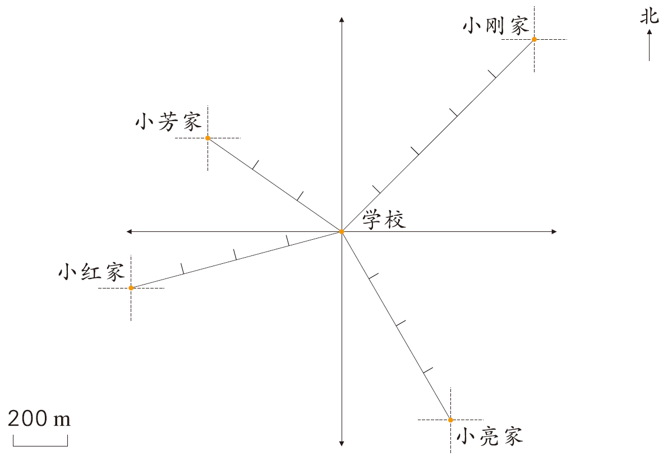
【选自教材第8页 做一做 第3题】
参照点
3.（1）量一量，说一说：
小刚家在学校的____偏____
____方向上；
学校在小刚家的____偏____
____方向上，
小刚家和学校的
距离是______m。
北 东
45°
南 西
45°
45°
参照点
1000
5 ×200 = 1000（m）
1 cm 表示 200 m

Slide 10
（2）请你像上面这样说一说其他同学的家和学校的位置关系。
小芳家在学校的西偏北35°方向上；
学校在小芳家的东偏南35°方向上，
小芳家和学校的
距离是 600 m。
35°

Slide 11
小红家在学校的西偏南15°方向上；
学校在小红家的东偏北15°方向上，
小红家和学校的
距离是 800 m。
15°

Slide 12
小亮家在学校的南偏东30°方向上；
学校在小亮家的东偏北30°方向上，
小亮家和学校的
距离是 800 m。
30°

Slide 13
北
在平面图上确定某个点的具体位置的步骤：
货船
40°
①定点；
搜救船
②定方向；
观测点
③定距离。
500 m

